Slide 1
ZAŠTO MORAMO ČISTITI MORSKU OBALU?
Sonja Uranija 3.r
Osnovna škola Sv. Filip i Jakov

Slide 2
MORSKA OBALA
Moramo čistiti morsku obalu zbog našeg zdravlja i zbog morskih životinja. Smeće se mora bacati u kantu za smeće.

Slide 3
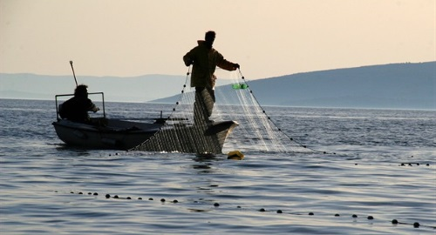
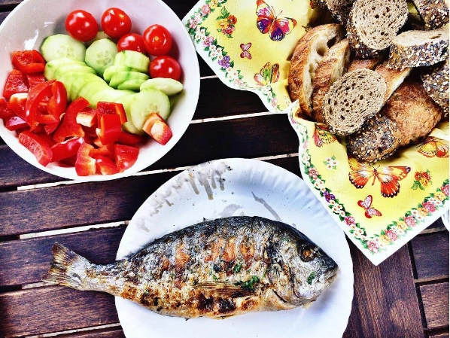
Važnost čistoće mora za životinjski i biljni morski svijet
Ribama je potrebno čisto more da prežive.
Puno ljudi se hrani morskom hranom svakodnevo i ribarstvo je zanimanje putem kojeg se zarađuje novac.

Slide 4
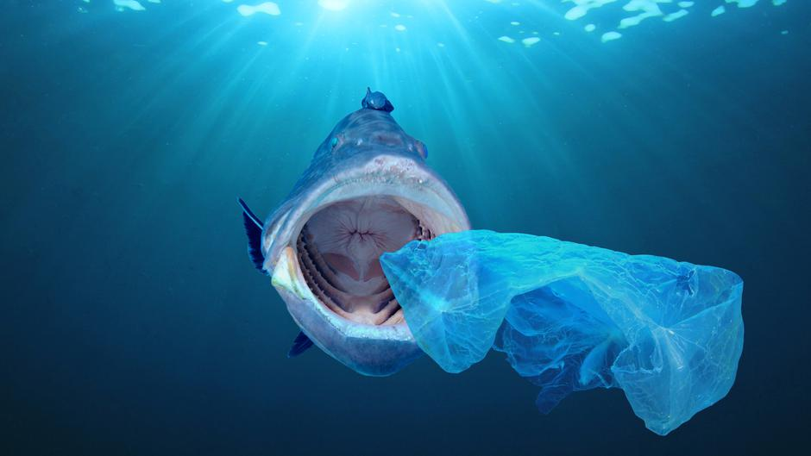
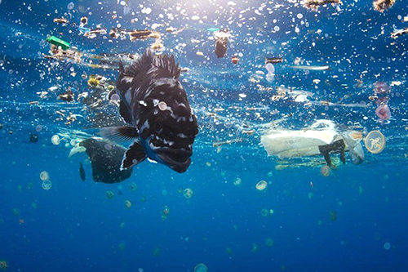
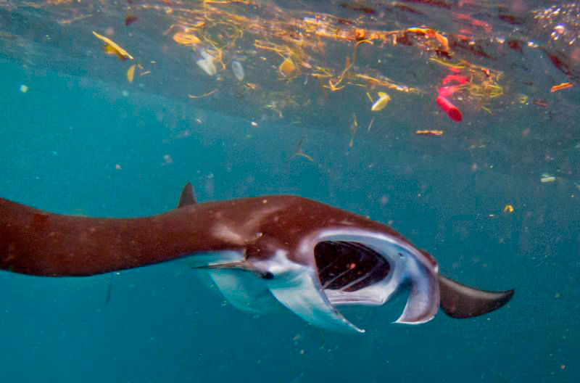

Slide 5
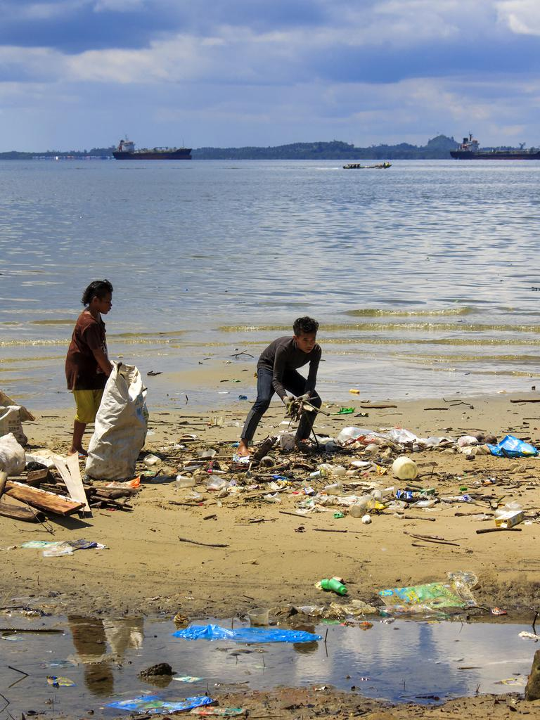
Što moramo napraviti za čistu obalu?
Moramo čistiti morsku obalu i bacati smeće u kantu za smeće.

Slide 6
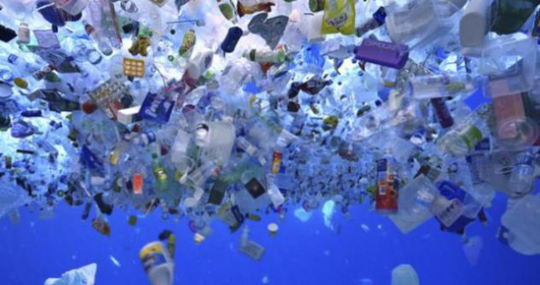
Zašto ne smijemo bacati smeće na obalu?
Ne smijemo bacati smeće jer time zagađujemo okoliš i ugrožavamo živote mnogih vrsta riba i drugih morskih bića.

Slide 7
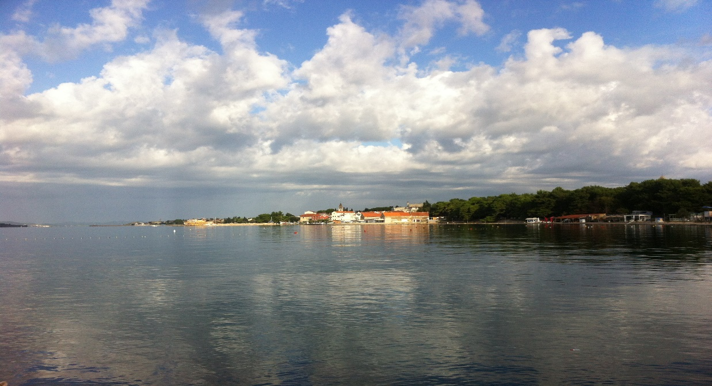
Zaključak
Moramo čuvati more i morsku obalu kako bi sačuvali životinjski i biljni svijet. Kad bi svi ljudi na svijetu odlučili čistiti obalu i more,more bi bilo lijepo i blistavo, a morske životinje bi živjele u miru.

